Slide 1
基于卷积神经网络的图像恢复算法
CNN-Based Image Restore

Slide 2
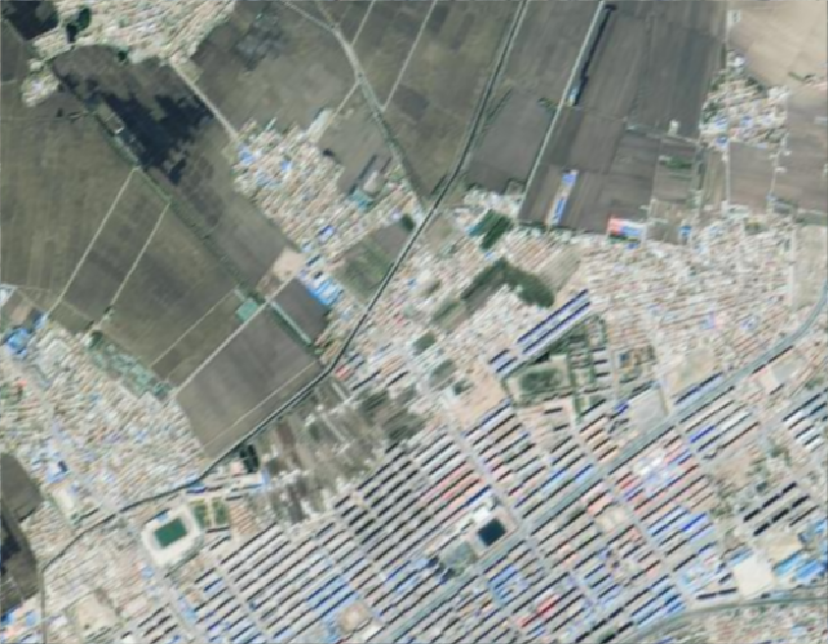


原理
神经网络
生成的图像 y’
退化的图像 x
更新网络参数
$$loss=|y−y^{′}|$$
原图像 y

Slide 3
退化图像
图像特征
原图像

